Slide 1
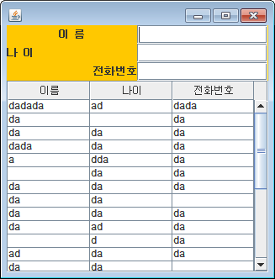
Swing으로 화면디자인
JPanel
JTextField
JLabel
JScrollPane
JTable

